Slide 1
Секреция
Грамм +
Грамм -
Bacillus subtilis
E.coli
Липидный бислой
Периплазма
Цитоплазма
Мембрана

Slide 2
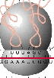
Секреторный аппарат E.coli.
Мембранный транслокон
Периплазма
SecY
SecE
SecG
SecD
SecF
YajC
SecA
SecA
Цитоплазма
Транслокационная АТФаза
SecB
CRP
Экспорт-специфический шаперон

Slide 3
Лидерный пептид
N
+++ AXA
Протяженность
Грамм - и эукариоты 15-30 ак
Грамм + 30-40 ак
Кол-во заряженных остатков
Грамм + 3-4
Грамм - 2
Эукариоты 0-1

Slide 4
Р
SD ATG Лидер
Ген
Ap^{r}
tt
Ori

Slide 5

БЕЛКИ

Slide 6
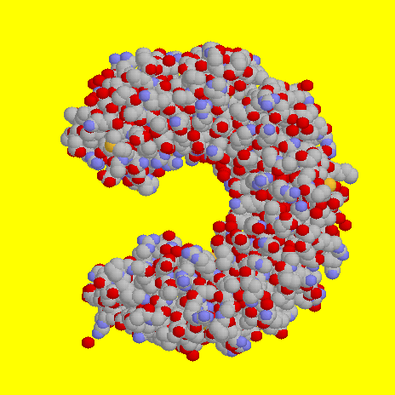

Проблема белка
?

Slide 7
Cyrus Levinthal
1968
Возьмем небольшой белок 150 АК
Предположим, что каждая пептидная группа имеет лишь 3 возможные конформации.
Предположим, что переход из одной конформации в другую занимает минимально возможное время – пикосекунду – 10⁻¹² сек.
Тогда
Количество возможных конформаций 3¹⁵⁰ = 10⁶⁸
Время их перебора 10⁶⁸х10⁻¹²=10⁵⁶ секунд.
Это равно

Slide 8
10⁴⁸ лет

Slide 9
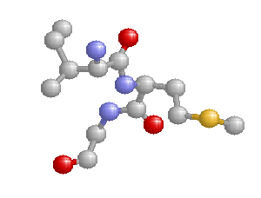
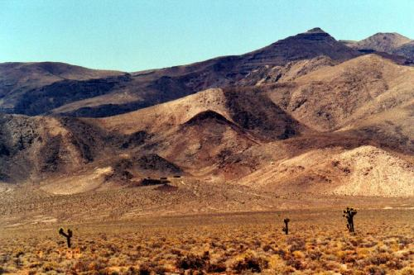
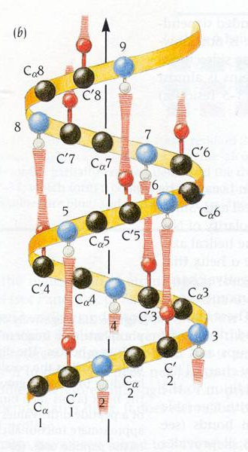
I
M
TO FOLD OR NOT TO FOLD ?
∆G
G
Координата реакции

